Slide 1




第6章 循环结构程序设计
6.5 经典算法
Language Programming

Slide 2
6.5 经典算法
1. 迭代算法
迭代算法是数值分析中一种不断用变量的旧值递推新值的过程。
迭代算法又分为精确迭代和近似迭代
迭代算法有如下三要素。
迭代变量
迭代关系式
结束条件
Notes:
二分法和牛顿迭代法都是近似代。

Slide 3
【例6-8】某人摘下一些桃子，卖掉一半又吃了一个；第二天卖掉剩下的一半，又吃了一个；第三天、第四天、第五天都如此办理；第六天一看，发现就剩下1个桃子了。编写一个程序，求此人共摘了多少个桃子。
问题分析：
从第六天仅剩下1个桃子向前推理，则
第五天剩下的桃子数为： （第六天的桃子+1）×2。
第四天剩下的桃子数为： （第五天的桃子+1）×2。
第三天剩下的桃子数为： （第四天的桃子+1）×2。
第二天剩下的桃子数为： （第三天的桃子+1）×2。
第一天剩下的桃子数为： （第二天的桃子+1）×2。

Slide 4
迭代算法的三要素：
迭代变量：桃子的数量m是本题的迭代变量；
迭代关系：m=(m+1)*2且第六天的桃子的数m=1;
结束条件：从题意可知，只要迭代5次就可以倒推第一天的桃子数量。
程序参考代码如下：
#include <stdio.h>
int main()
{
int m=1,i;
for(i=1;i<=5;i++)
m=(m+1)*2;
printf("桃子总数为：%d\n",m);
return 0;
}
迭代算法是用计算机解决问题的一种基本方法。
利用计算机运算速度快、适合做重复性操作的特点，让计算机对一组语句进行重复执行，在每次执行这组语句时，都从变量的原值推出它的一个新值。
运行结果：
桃子总数为：94

Slide 5
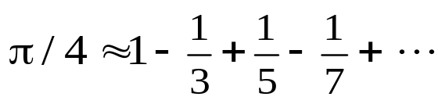

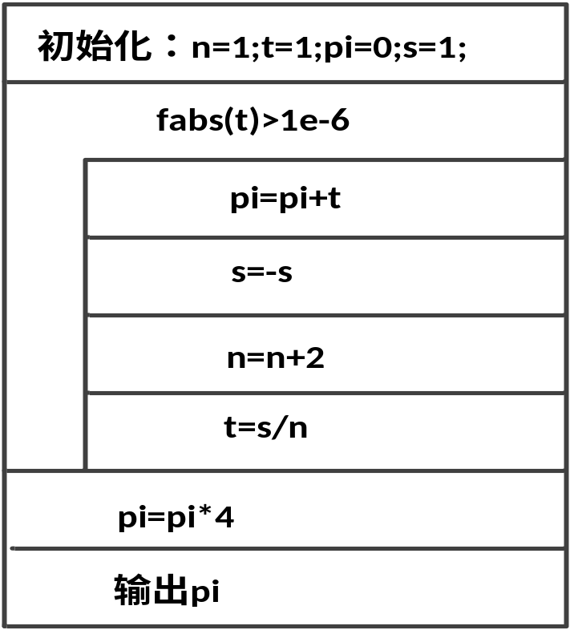
【例6-9】用下面公式求 的近似值。
直到最后一项的绝对值小于10⁻⁶为止。
程序参考代码：
#include <stdio.h>
#include <math.h>
int main()
{
double t=1,pi=0;
int s=1,n=1;
while(fabs(t)>1e-6)
{
pi=pi+t; s=-s;
n=n+2; t=1.0*s/n;
}
pi=pi*4;
printf("PI=%lf\n",pi);
return 0;
}
Notes:
分析：分子是1，分母是奇数数列3,5,7,…

Slide 6
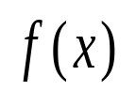
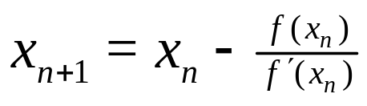
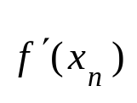
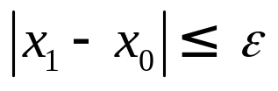
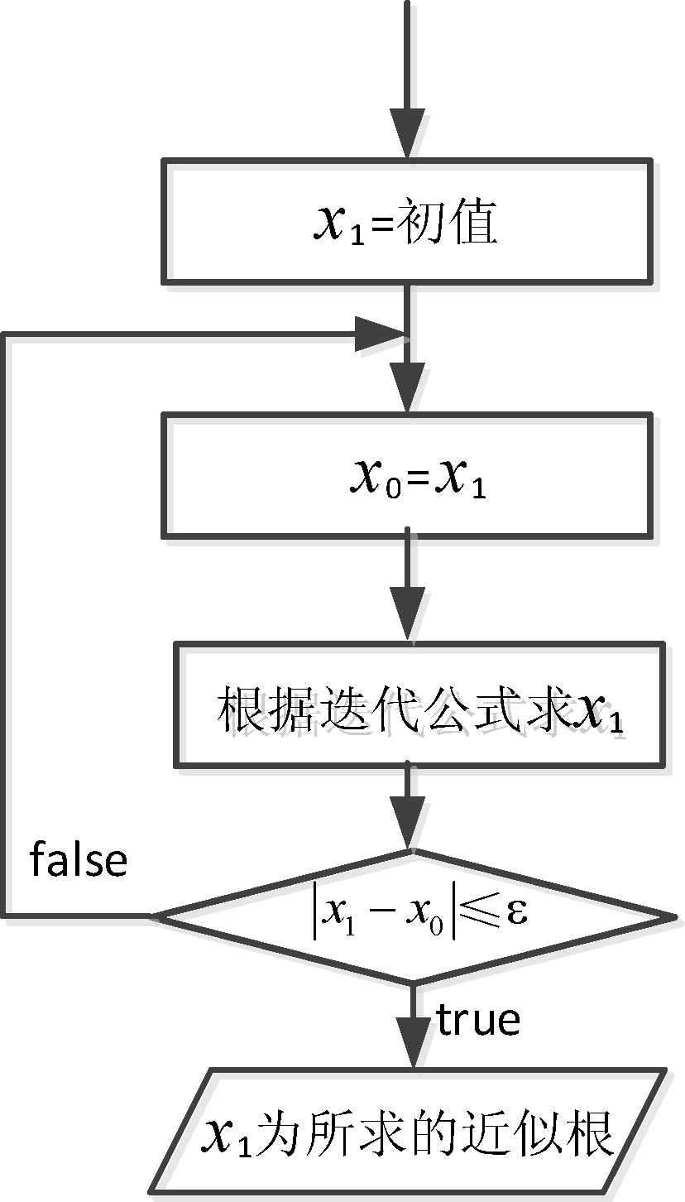
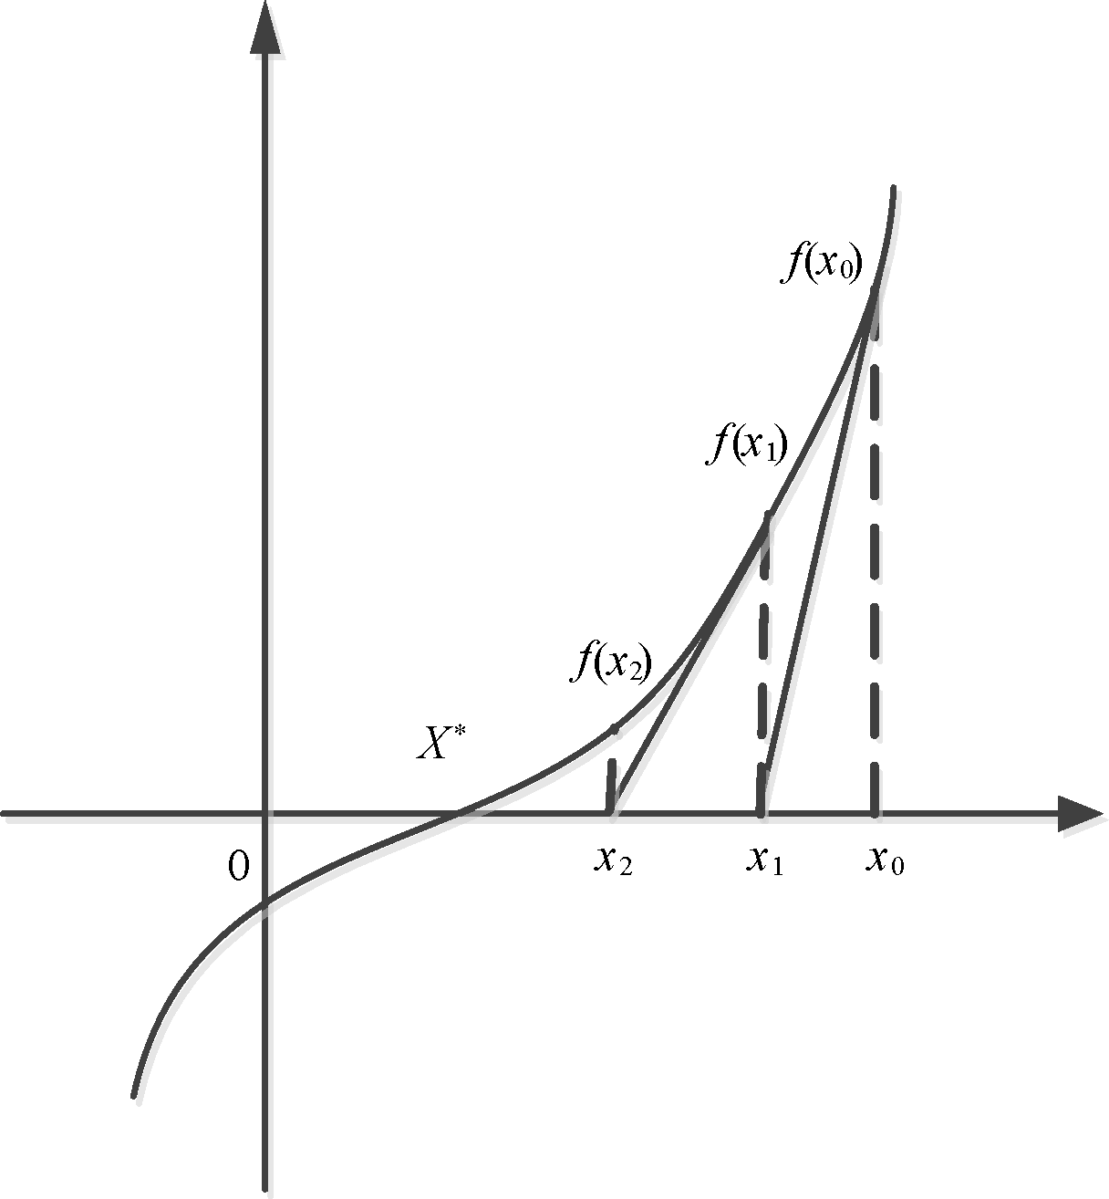
【例6-10】用牛顿迭代法求方程
=5x³+3x²-7x+11在x=1附近的根。
牛顿迭代公式：
(n=0,1,2,…)
是
的导数。

Slide 7
程序参考代码：
#include <stdio.h>
#include <math.h>
int main()
运行结果：
x1=-1.922978
{
float x1,x0,f,f1;
x1=1;
do
{
x0=x1;
f=5*x0*x0*x0+3*x0*x0-7*x0+11;
f1=15*x0*x0+6*x0-7;
x1=x0-f/f1;
}while(fabs(x1-x0)>1e-5);
printf("x1=%f\n",x1);
return 0;
}

Slide 8
2. 穷举法
【例6-11】数字游戏：有12个1分别站在等号两边，成为“111111=111111”，现在往等式右边的1中间插入两个乘号，并空出一个位置，成为：
111111=111×11×□1
编写一个程序，求空出的位置上应添加什么数字可以使等式成立。

Slide 9
问题分析：
设应添加的数字为x，
使111111==111*11*（10*x+1）成立。
从等式可以分析出x的取值只能是0～9，对x进行0～9的穷举，看哪个数能使等式成立。
当x满足上述式子时，立即退出穷举，结束循环。

Slide 10
/*参考程序代码*/
#include <stdio.h>
int main()
{
int x=0;
while(111*11*(10*x+1)!=111111)
x++;
printf("x=%d\n",x);
return 0;
}

Slide 11
2. 穷举法
【例6-12】a，b，c，d分别表示甲、乙、丙、丁。4人要么说真话，要么说假话。
甲说：乙没偷且丁偷的，或乙偷了且丁没偷
乙说：乙没偷且丙偷的，或乙偷了且丙没偷
丙说：甲没偷且乙偷的，或甲偷了且乙没偷
丁说：丁没偷，或丁偷了。
这4人中只有一个人是小偷。
请编程判断谁是小偷。

Slide 12
甲说：乙没偷且丁偷的，或乙偷了且丁没偷
问题分析：
用整型变量a、b、c、d分别表示甲、乙、丙、丁4个人
设a、b、c、d等于1时表示是小偷
乙说：乙没偷且丙偷的，或乙偷了且丙没偷
丙说：甲没偷且乙偷的，或甲偷了且乙没偷
则甲、乙、丙、丁4个人说的话用逻辑表达式表示分别为：
甲的话：(b==0&&d==1)||(b==1&&d==0)
或者 ((!b&&d)||(b&&!d))==1
乙的话：(b==0&&c==1)||(b==1&&c==0)
或者 ((!b&&c)||(c&&!d))==1
丙的话：(a==0&&b==1)||(a==1&&b==0)
或者 ((!a&&b)||(a&&!b))==1
丁的话：(d==0||d==1)
或者 (!d||d==1) (无论丁是否说真话，该表达式一定为真)
这4人中只有一个人是小偷：(a+b+c+d==1)。
丁说：丁没偷，或丁偷了

Slide 13
程序参考代码：
/*判断谁是小偷*/
#include <stdio.h>
int main()
{
int a,b,c,d;
for(a=0;a<=1;a++)
for(b=0;b<=1;b++)
for(c=0;c<=1;c++)
for(d=0;d<=1;d++)
if((a+b+c+d==1)&&((c==0&&d==1)||(b==1&&d==0))&&((b==0&&c==1)
||(b==1&&c==0))&&((a==0&&b==1)||(a==1&&b==0)))
if(a==1) printf("甲是小偷\n");
else if(b==1) printf("乙是小偷\n");
else if(c==1) printf("丙是小偷\n");
else if(d==1) printf("丁是小偷\n");
return 0;
}
6-9
运行结果：
乙是小偷

Slide 14
【例6-13】穷举法: 求解百鸡百钱问题.
百鸡百钱问题：公鸡一只5文钱，母鸡一只3文钱，小鸡3只2文钱。要求计算一百钱可买3种鸡的数量。
分析：设母鸡、公鸡、小鸡数量各为x,y,z。
（1）列出方程为
x+y+z=100, 3x+5y+2/3*z=100
（2）利用穷举法一一测试各种可能的组合。
100钱买母鸡的数量可能为X=1~33只
100钱买公鸡的数量可能为y=1~20只
小鸡的数量为z=1~100-x-y只

Slide 15
【例6-13】穷举法: 求解百鸡百钱问题.
人工测试各种可能的组合求解，非常辛苦。
X=1
Y=1
Z=98
测试是否满足3x+5y+2*z/3=100
若满足，输出组合
X=1
Y=2
Z=97
测试是否满足3x+5y+2*z/3=100
若满足，输出组合
X=1
Y=20
Z=79
测试是否满足3x+5y+2*z/3=100
若满足，输出组合
…….
X=2
Y=1
Z=97
测试是否满足3x+5y+2*z/3=100
若满足，输出组合
X=2
Y=2
Z=96
测试是否满足3x+5y+2*z/3=100
若满足，输出组合
X=2
Y=20
Z=78
测试是否满足3x+5y+2*z/3=100
若满足，输出组合
…….

Slide 16
【例6-13】穷举法: 求解百鸡百钱问题.
人工测试各种可能的组合求解，非常辛苦。
X=32
Y=1
Z=67
测试是否满足3x+5y+2*z/3=100
若满足，输出组合
X=32
Y=2
Z=66
测试是否满足3x+5y+2*z/3=100
若满足，输出组合
X=32
Y=20
Z=48
测试是否满足3x+5y+2*z/3=100
若满足，输出组合
for(x=1;x<=33;x++) //穷举母鸡数
…….
for(y=1;y<=20;y++) //穷举公鸡数
（z%3==0)&&(3*x+2*y+2*z/3==100）
X=33
Y=1
Z=66
测试是否满足3x+5y+2*z/3=100
若满足，输出组合
X=33
Y=2
Z=65
测试是否满足3x+5y+2*z/3=100
若满足，输出组合
X=33
Y=20
Z=47
测试是否满足3x+5y+2*z/3=100
若满足，输出组合
…….

Slide 17
#include <stdio.h>
int main()
{ int x,y,z;
for(x=1;x<=33;x++)
for(y=1;y<=20;y++)
{ z=100-x-y;
if ((z%3==0)&&(3*x+2*y+2*z/3==100))
printf(“母鸡数=%d,公鸡数=%d,小鸡数
=%d\n",x,y,z);
}
return 0;
}

Slide 18
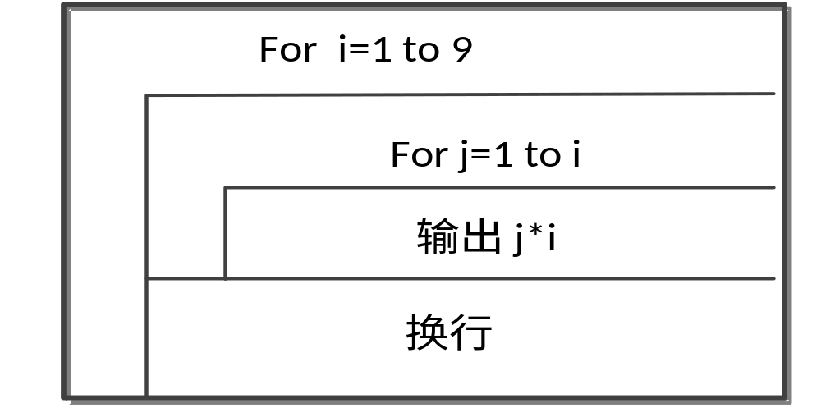
【例6-14】编写程序，在屏幕上输出阶梯形式的九九乘法口诀表。
1*1=1 1*2=2 1*3=3 1*4=4 1*5=5 1*6=6 1*7=7 1*8=8 1*9=9
2*1=2 2*2=4 2*3=6 2*4=8 2*5=10 2*6=12 2*7=14 2*8=16 2*9=18
3*1=3 3*2=6 3*3=9 3*4=12 3*5=15 3*6=18 3*7=21 3*8=24 3*9=27
4*1=4 4*2=8 4*3=12 4*4=16 4*5=20 4*6=24 4*7=28 4*8=32 4*9=36
5*1=5 5*2=10 5*3=15 5*4=20 5*5=25 5*6=30 5*7=35 5*8=40 5*9=45
6*1=6 6*2=12 6*3=18 6*4=24 6*5=30 6*6=36 6*7=42 6*8=48 6*9=54
7*1=7 7*2=14 7*3=21 7*4=28 7*5=35 7*6=42 7*7=49 7*8=56 7*9=63
8*1=8 8*2=16 8*3=24 8*4=32 8*5=40 8*6=48 8*7=56 8*8=64 8*9=72
9*1=9 9*2=18 9*3=27 9*4=36 9*5=45 9*6=54 9*7=63 9*8=72 9*9=81

Slide 19
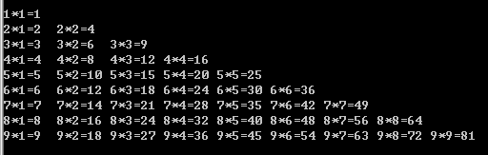
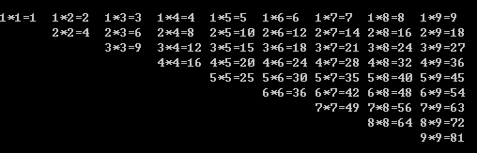
【例6-14】编写程序，在屏幕上输出阶梯形式的九九乘法口诀表。
#include <stdio.h>
int main()
{
int i,j;
for (i=1 ;i<=9;i++)
{
for (j=1 ;j<=9;j++)
printf("%d*%d=%-5d",i,j,i*j);
printf("\n");
}
return 0;
}
内循环
外循环

Slide 20
【例6-14】编写程序，在屏幕上输出阶梯形式的九九乘法口诀表。
int main()
{
int i,j,t,k;
for(j=1;j<=9;j++)
{
for(i=j;i<=9;i++)
{ t=j*i;
printf("%d*%d=%-3d",j,i,t); }
printf("\n");
for(k=1;k<=j*7;k++)
printf(" ");
}
return 0; }

Slide 21
3. 擂台算法
【例6-15】从键盘任意输入一组数，当输入的数为0时，结束输入，求该组数中最大的数。
程序参考代码：
#include <stdio.h>
int main()
{
int m,max;
scanf("%d",&m);
max=m;
while (m!=0)
{ scanf("%d",&m);
if(max<m) max=m;
}
printf("最大数是%d\n",max);
return 0;
}

Slide 22
4.数位拆解
【例6-16】编写一个程序，输入一个正整数，输出它的倒序数,并求其位数。如输入2735，输出5372，4位整数。
程序参考代码：
#include <stdio.h>
int main()
{
int m,count=0;
scanf("%d",&m);
while(m!=0)
{
printf("%d",m%10);
m=m/10; count++;
}
printf(“该数是%d位数",count);
return 0;
}
算法步骤：
输入正整数m；
当m!=0时，求m%10，分离出个位数字；
m=m/10;取得m个位数前的数作为m的新值；
重复步骤②、③，直到m==0结束。

Slide 23
5. 反证算法
【例6-17】根据素数的定义，判断整数m是否为素数。
问题分析
如果m能被2～m-1之中任何一个整数整除，则m为非素数；如果m不能被2～m-1之间的任一整数整除，则m是素数。
采用的算法：使用反证法判断m是否是素数。
假设m是素数，在2～m-1之间试图寻找一个反例，即在2～m-1之间如果能够找到一个i，m能被i整除，依据素数定义，就可以否定原来的假设，即m不是素数；如果在2～m-1之间寻找不到反例，则原来的假设正确，即m是素数。

Slide 24
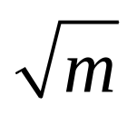
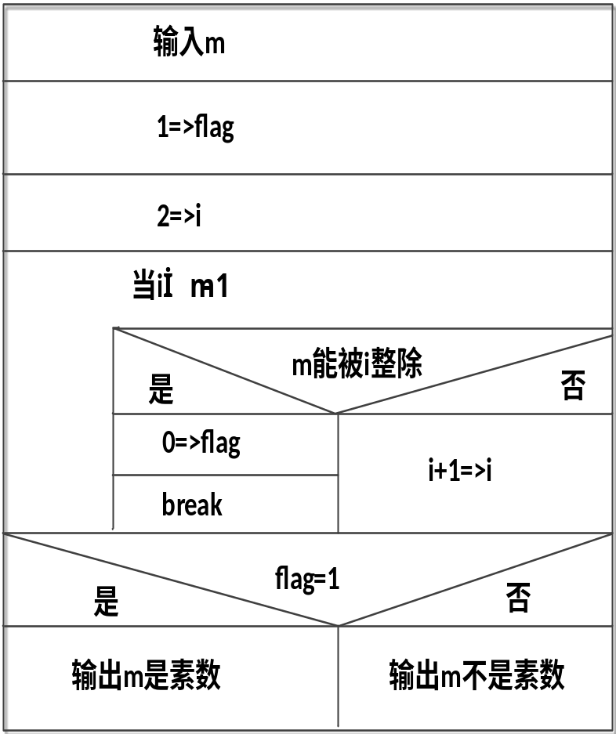
i的取值范围可以确定为2～
。
#include <stdio.h>
#include <math.h>
int main()
{
int m,i,k;
scanf(“%d”,&m); int flag=1; //假设m是素数； for(i=2;i<=m-1; i++)
if(m%i==0)
{
flag=0; break; }
if (flag) printf("%d是素数\n",m); else printf("%d不是素数\n",m);
return 0;
}
for(i=2;i<=(int)sqrt(m);i++)

Slide 25
【例6-18】输出200以内的全部素数，并求这些素数的和。
问题分析：
(1) m的取值范围为2~200；
(2)根据【例6-17】已知m是否是素数的算法；
(3)将判断出的素数输出并进行累加。

Slide 26
/*求200以内素数的和并输出素数*/
#include <stdio.h>
#include <math.h>
int main()
{
int m,i,flag,sum=0;
for(m=2;m<=200;m++)
{
flag=1；
for(i=2;i<=(int)sqrt(m);i++)
if(m%i==0) { flag=0;break;}
if (flag)
{printf("%5d",m); sum=sum+m;}
}
printf("\nsum=%d\n",sum);
return 0;
}

Slide 27
实战题1： 输出所有被３整除，被５整除余３，被７整除余１的两位数。
问题分析：
设m是个两位数，则m的取值为 [10,99]；
若m<100为真，执行第③步，否则执行第⑥步；
若m能被３整除，被５整除余３, 被７整除余１,则输出m；
取下一个m，即m=m+1;
重复第②步；
算法结束。
#include <stdio.h>
int main( )
{
int m;
for( m=10; m<100; m++)
if( m%3==0&&m%5==3&&m%7 = = 1)
printf("%d\n", m );
return 0;
}

Slide 28
实战题2：编程求 1+1/2+1/3+…，直到1/n的值小于10⁻⁶为止。
int main()
{
double sum=0,t;
int n=1;
t=1.0/n;
while (t>1e-6)
{
sum=sum+t;
n++;
t=1.0/n;
}
printf("sum=%lf,n=%d\n",sum,n);
return 0;
}

Slide 29
实战题3：编程求 1-1/2+1/3-1/4+…，直到1/n的值小于10⁻⁶为止。
//编程求 1-1/2+1/3-…
int main()
{ double sum=0,t;
int n=1,s=1;
t=1;
while(fabs(t)>1e-6)
{
sum=sum+t;
n++;s=-s;
t=1.0/n*s;
}
printf("sum=%lf,n=%d\n",sum,n);
return 0;
}
do
{
sum=sum+t;
n++;t=1.0/n*s;
s=-s;
} while(fabs(t)>1e-6);

Slide 30
实战题4：判断获奖人员
趣味提高题
A，B，C，D，E，F共6人参加竞赛。已知A和B中至少一人获奖；A，C，D中至少二人获奖；A和E中至多一人获奖；B和F或者同时获奖，或者都未获奖；C和E的获奖情况也相同；如果E未获奖，则F也不可能获奖；并且C，D，E，F中至多3人获奖。问哪些人获了奖？

Slide 31
分析：
语言描述 逻辑表达式 关系表达式
A和B中至少一人获奖： a||b a+b>=1
A，C，D中至少二人获奖 (a&&c)||(a&&d) ||(c&&d) a+c+d>=2
A和E中至多一人获奖 !(a&&e) a+e<=1
B和F或者同时获奖， (b&&f)||(!b&&!f) b= =f
或者都未获奖
C和E或者同时获奖， (c&&e)||(!c&&!e) c= =e
或者都未获奖
如果E未获奖， e||!f
则F也不可能获奖
C，D，E，F中至多3人获奖 !(c&&d&&e&&f) c+d+e+f<=3

Slide 32
趣味提高题
int main()
{
int a,b,c,d,e,f;
for( a=0;a<=1;a++)
for( b=0;b<=1;b++)
for( c=0;c<=1;c++)
for( d=0;d<=1;d++)
for( e=0;e<=1;e++)
for( f=0;f<=1;f++)
if((a||b)&&((a&&c)||(a&&d)||(c&&d))
&&!(a&&e)&&(b==f)&&(c==e)&&(e||!f)&&(c+d+e+f<=3))
printf("a=%d,b=%d,c=%d,d=%d,e=%d,f=%d\n",a,b,c,d,e,f);
return 0;
}

